Slide 1








TRƯỜNG TIỂU HỌC LONG BIÊN
KHOA HỌC 4

Slide 2






Slide 3
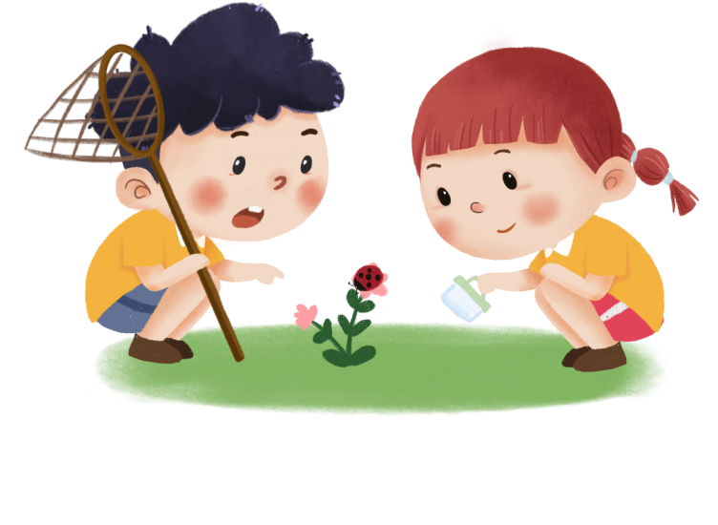
Theo em, vì sao em nghe được mọi người nói, hát?

Slide 4

I. YÊU CẦU CẦN ĐẠT
* Năng lực đặc thù:
- Trình bày được lợi ích của âm thanh trong cuộc sống
- Thu thập, so sánh và trình bày được mức độ đơn giản thông tin về một số nhạc cụ thường gặp ( Một số bộ phận chính, cách làm ra âm thanh)
* Năng lực chung: năng lực tư duy, giải quyết vấn đề, giao tiếp hợp tác.
* Phẩm chất: Trách nhiệm, chăm chỉ, nhân ái
II. ĐỒ DÙNG DẠY HỌC
- GV: máy tính, ti vi, phiếu học tập
- HS: sgk, vở ghi.
* Năng lực đặc thù:
-Trình bày được lợi ích của âm thanh trong cuộc sống.
-Trình bày được tác hại của tiếng ồn và một số biện pháp chống ô nhiễm tiếng ồn.
-Thu thập, so sánh và trình bày được mức độ đơn giản thông tin về một số nhạc cụ thường gặp ( Một số bộ phận chính, cách làm ra âm thanh).
-Thực hiện được các quy định giữ trật tự nơi công cộng, biết cách phòng chống ô nhiễm tiếng ồn trong cuộc sống
* Năng lực chung: năng lực tư duy, giải quyết vấn đề, giao tiếp hợp tác.
* Phẩm chất: Trách nhiệm, chăm chỉ, nhân ái.

Slide 5


Slide 6

HOẠT ĐỘNG 1:
VAI TRÒ CỦA ÂM THANH
TRONG CUỘC SỐNG

Slide 7
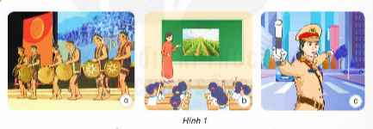
Yêu cầu HS quan sát hình 1 theo cặp đôi và cho biết những lợi ích của âm thanh với con người?
Nghe nhạc
Nghe tín hiệu khi tham gia giao thông
Nghe giảng bài

Slide 8
Âm thanh mang nhiều lợi ích cho cuộc sống của chúng ta. Nhờ có âm thanh ta có thể nói chuyện được với nhau, nghe được bài hát, bản nhạc…

Slide 9

Em hãy nêu ví dụ khác
về lợi ích của âm thanh.

Slide 10
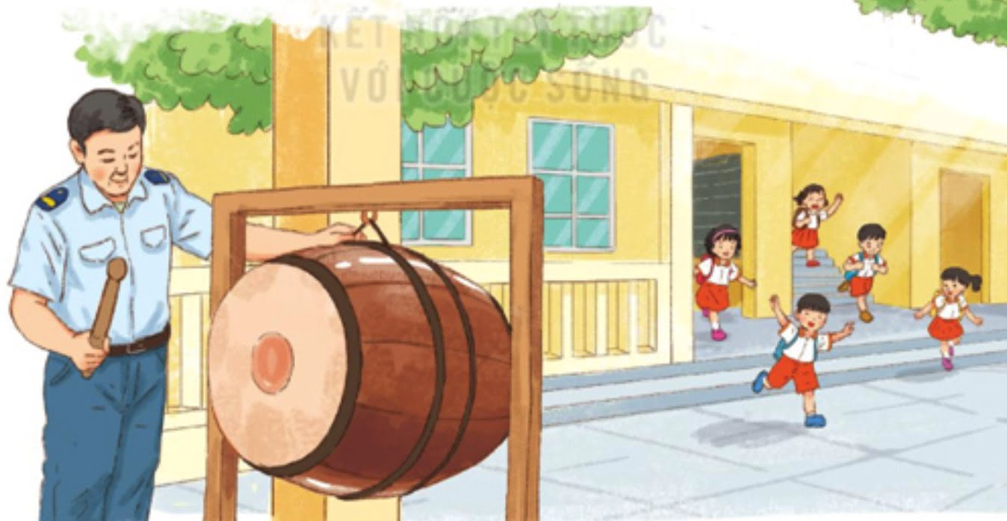


Âm thanh giúp cho con người nghe được các tín hiệu đã quy định: tiếng trống trường, tiếng còi xe, tiếng còi báo hiệu có đám cháy, báo hiệu cấp cứu…

Slide 11
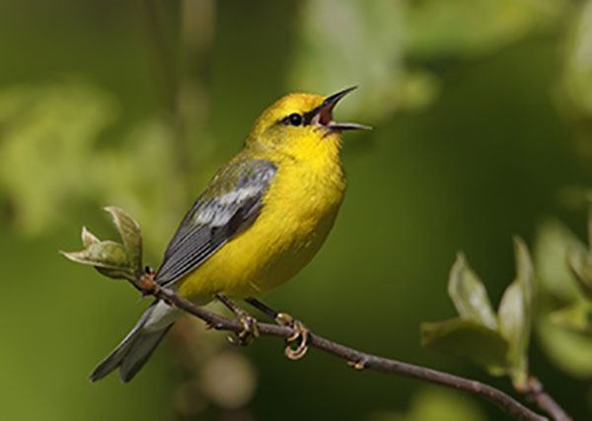
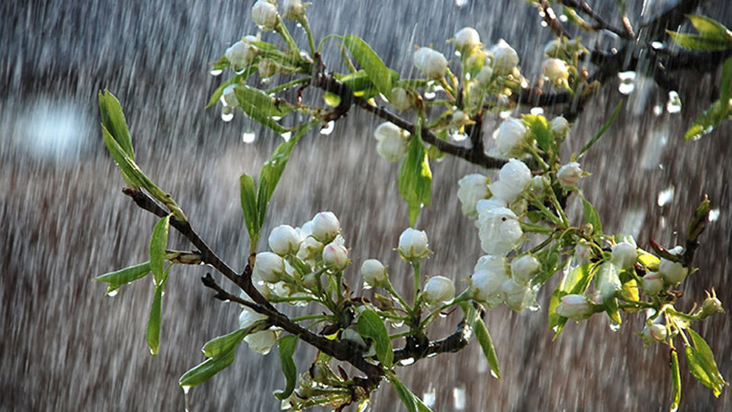
Âm thanh giúp cho con người thư giãn, thêm yêu cuộc sống: nghe được tiếng chim hót, tiếng mưa rơi, tiếng nhạc …

Slide 12



Những người khiếm thính không nghe được âm thanh gặp khó khăn gì trong cuộc sống? Hãy đề xuất cách giúp họ vượt qua khó khăn này?
Để vượt qua khó khăn này họ có thể đeo máy trợ thính, học khẩu hình miệng,
ngôn ngữ kí hiệu.

Slide 13

Âm nhạc giúp ích gì cho em?
Em biết những loại nhạc cụ nào?
Âm nhạc giúp em thư giãn.
Một số loại nhạc cụ:
đàn ghi-ta, piano, kèn, trống, sáo, ...

Slide 14

HOẠT ĐỘNG 2:
TÌM HIỂU CÁCH LÀM
MỘT SỐ NHẠC CỤ

Slide 15
Em có biết
Các con vật có thể “nói chuyện” với nhau bằng những âm thanh riêng. Một số loài vật như cá voi, dơi,... phát ra âm thanh mà tai người không nghe thấy.
Một số loài vật có thể “nói chuyện” với nhau qua khoảng cách lớn, như cá voi có thể nghe tiếng “gọi”của nhau cách xa hàng trăm ki-lô-mét.

Slide 16
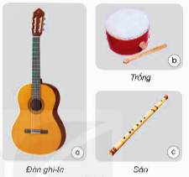

1. Sử dụng đàn ghi-ta, sáo, trống (Hình 2) và làm chúng phát ra âm thanh. Bộ phận nào ở mỗi nhạc cụ phát ra âm thanh?
2. Thu thập thông tin về một số nhạc cụ qua
in-tơ-nét, sách, báo và nêu: Tên nhạc cụ; Cách làm phát ra âm thanh; bộ phận phát ra âm thanh.
3. So sánh về cách các nhạc cụ nêu trên phát ra âm thanh.

Slide 17

Tên nhạc cụ | Cách làm phát ra âm thanh | Bộ phận phát ra âm thanh
Sáo
Đàn Ghi ta
Trống
Kèn lá

Slide 18

Tên nhạc cụ | Cách làm phát ra âm thanh | Bộ phận phátra âm thanh
Sáo | Dùng miệng thổi | Không khí bên trong thân sáo
Đàn Ghi ta | Dùng tay đánh | Các dây đàn
Trống | Dùng tay đánh | Mặt trống
Kèn lá | Dùng miệng thổi | Phần đầu lá

Slide 19


Slide 20

Làm nhạc cụ như hình 4 và nhận xét về âm thanh phát ra khi gõ vào các chai hoặc thổi nhẹ qua miệng mỗi chai.

Slide 21



TẠM BIỆT CÁC EM
讲个故事给你听

